Slide 1
SOAL & JAWABAN UAS
170411100097 – MOCHAMAD SALIM UBAIDILLAH

Slide 2
a. Case dan if
Tampilkan siapa saja anggota yang masih memiliki dan tidak memiliki tanggungan/denda
Tampilkan buku apa saja yang masih tersedia saat ini
Tampilkan siapa saja yang belum boleh meminjam buku (karena melebihi batas 30 hari)

Slide 3
Tampilkan siapa saja anggota yang masih memiliki dan tidak memiliki tanggungan/denda
#---CARA 1---
SELECT NAMA_ANGGOTA, DENDA,
IF(DENDA=0 ,'Tanggungan Rp 0','Anda memiliki tanggungan'
) AS KETERANGAN
FROM anggota, mengembalikan, detil_mengembalikan
WHERE anggota.`ID_ANGGOTA`=detil_mengembalikan.`ID_ANGGOTA` AND mengembalikan.`ID_ANGGOTA`=anggota.`ID_ANGGOTA`;
#---CARA 2---
SELECT NAMA_ANGGOTA, DENDA,
CASE
WHEN DENDA=0 THEN 'Tanggungan Rp 0'
ELSE 'Anda memiliki tanggungan'
END AS 'KETERANGAN'
FROM anggota, mengembalikan, detil_mengembalikan
WHERE anggota.`ID_ANGGOTA`=detil_mengembalikan.`ID_ANGGOTA` AND mengembalikan.`ID_ANGGOTA`=anggota.`ID_ANGGOTA`;

Slide 4
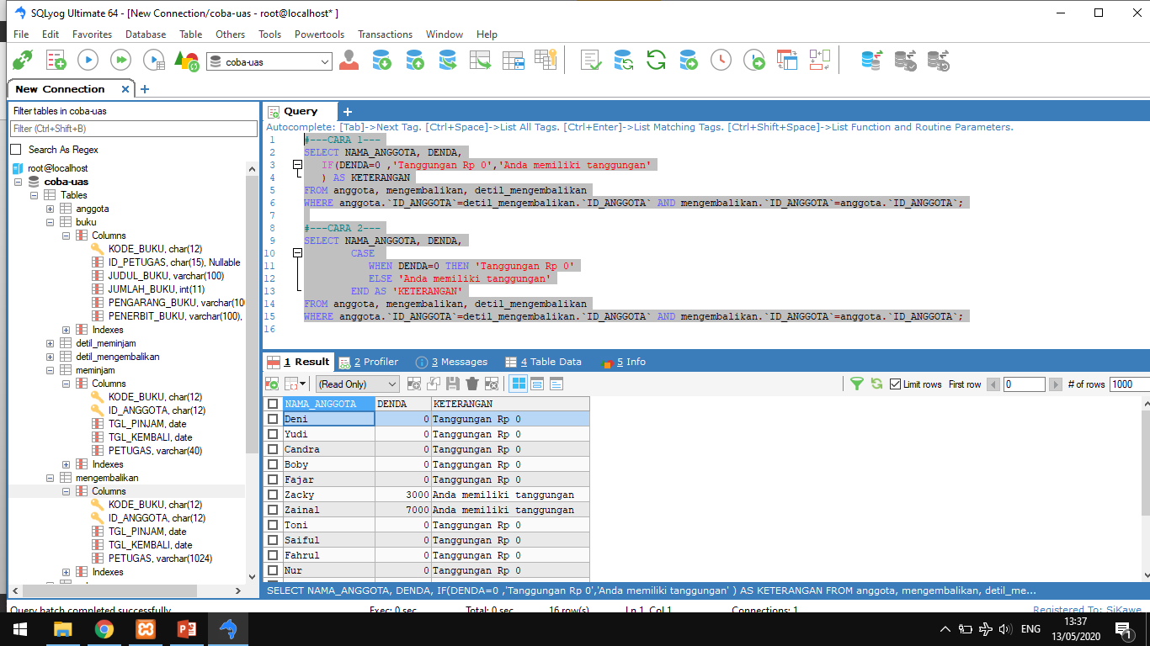

Slide 5
Tampilkan buku apa saja yang masih tersedia saat ini
#---CARA 1---
SELECT JUDUL_BUKU,
IF((JUMLAH_BUKU-JML_BUKU=0),'semua buku telah dipinjam',
IF((JUMLAH_BUKU-JML_BUKU=1),'buku tersisa 1','persediaan buku masih ada'
)) AS 'Ketersediaan_buku'
FROM buku, meminjam, detil_meminjam
WHERE buku.`KODE_BUKU`=detil_meminjam.`KODE_BUKU` AND buku.`KODE_BUKU`=meminjam.`KODE_BUKU`
GROUP BY JUDUL_BUKU;
#---CARA 2---
SELECT JUDUL_BUKU,
CASE
WHEN (JUMLAH_BUKU-JML_BUKU) =0 THEN 'semua buku telah dipinjam'
WHEN (JUMLAH_BUKU-JML_BUKU) =1 THEN 'buku tersisa 1'
ELSE 'persediaan buku masih ada'
END AS 'Ketersediaan_buku'
FROM buku, meminjam, detil_meminjam
WHERE buku.`KODE_BUKU`=detil_meminjam.`KODE_BUKU` AND buku.`KODE_BUKU`=meminjam.`KODE_BUKU`
GROUP BY JUDUL_BUKU;

Slide 6
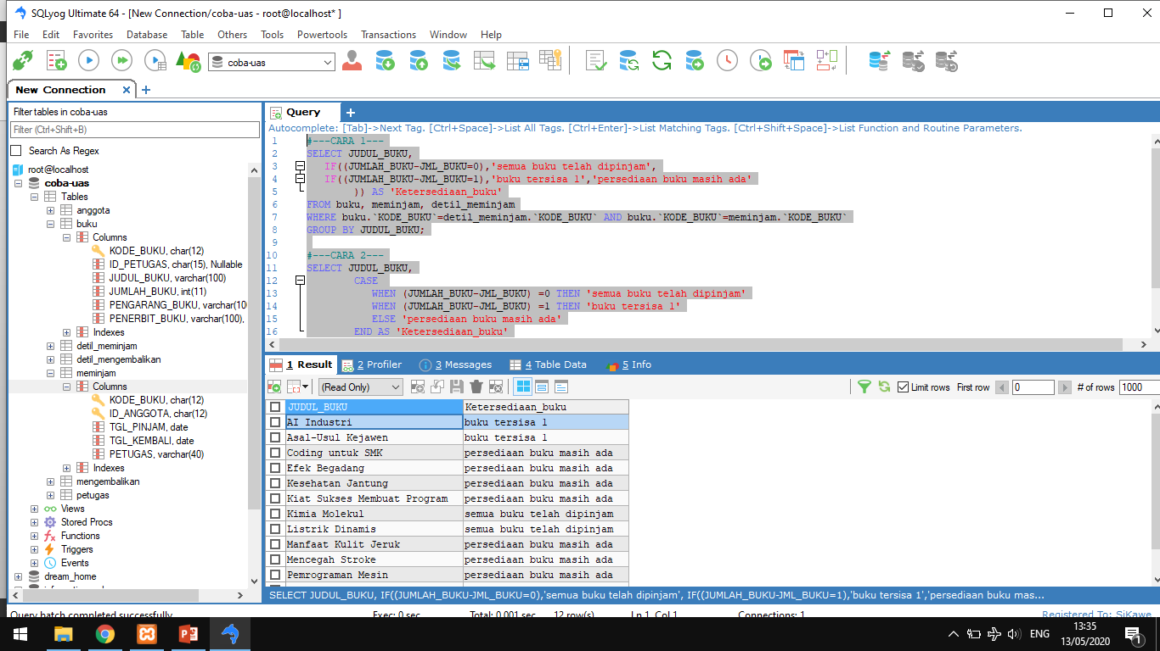

Slide 7
Tampilkan siapa saja yang belum boleh meminjam buku (karena melebihi batas 30 hari) *catatan: DENDA=Rp 1000/hari, MAX BATAS PINJAM 7 HARI (semua buku)
#---CARA 1---
SELECT NAMA_ANGGOTA, DENDA,
IF(DENDA=30000 ,'Hari ini, hari terakhir anda sebelum masuk blacklist',
IF(DENDA>30000 ,'Anda harus membayar denda dan mengembalikan buku dulu',
IF(DENDA=0 ,'Tanggungan Rp 0' ,'Anda memiliki tanggungan'
))) AS KETERANGAN
FROM anggota, mengembalikan, detil_mengembalikan
WHERE anggota.`ID_ANGGOTA`=detil_mengembalikan.`ID_ANGGOTA` AND anggota.`ID_ANGGOTA`=mengembalikan.`ID_ANGGOTA`
ORDER BY DENDA DESC;
#---CARA 2---
SELECT NAMA_ANGGOTA, DENDA,
CASE
WHEN DENDA=30000 THEN 'Hari ini, hari terakhir anda sebelum masuk blacklist'
WHEN DENDA>30000 THEN 'Anda harus membayar denda dan mengembalikan buku dulu'
WHEN DENDA=0 THEN 'Tanggungan Rp 0'
ELSE 'Anda memiliki tanggungan'
END AS 'KETERANGAN'
FROM anggota, mengembalikan, detil_mengembalikan
WHERE anggota.`ID_ANGGOTA`=detil_mengembalikan.`ID_ANGGOTA` AND anggota.`ID_ANGGOTA`=mengembalikan.`ID_ANGGOTA`
ORDER BY DENDA DESC;

Slide 8
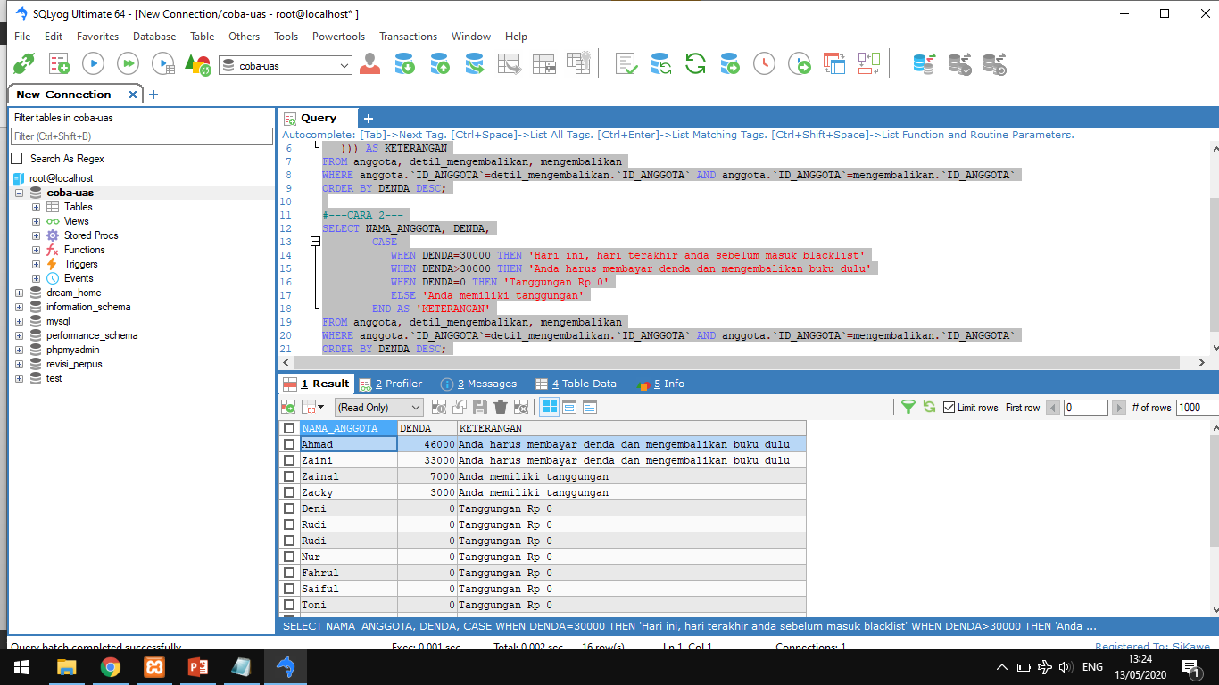

Slide 9
b. Store procedure
Tampilkan buku yang dipinjam oleh Deni, id_anggota= A-004
Tampilkan denda anggota bernama Husni, id_anggota= A-025
Berapa denda yang harus dibayar oleh Zainal dengan id_anggota=A-012
Buku apasajakah yg dipinjam oleh anggota yang memiliki id_anggota= A-021 atas nama fahrul

Slide 10
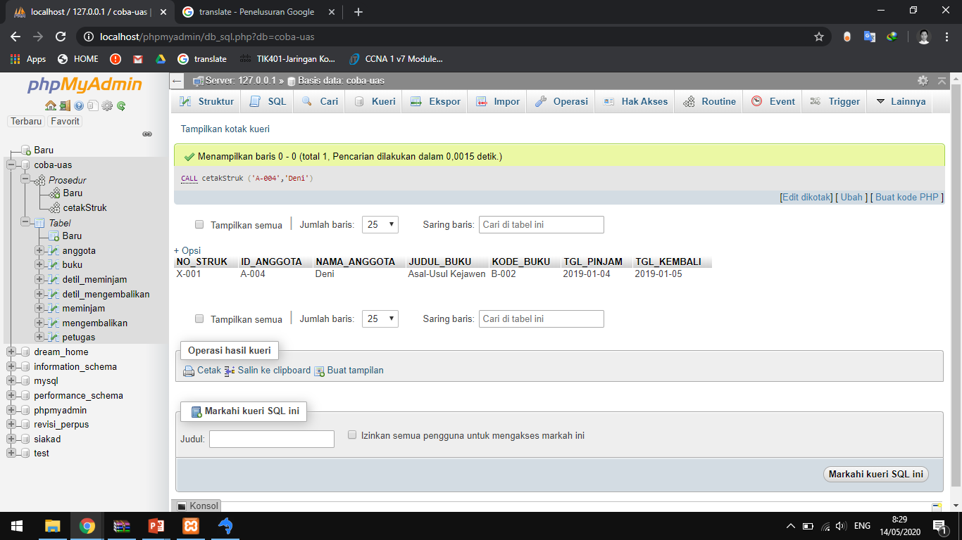
Tampilkan buku yang dipinjam oleh Deni, id_anggota= A-004
CALL cetakStruk ('A-004','Deni');

Slide 11
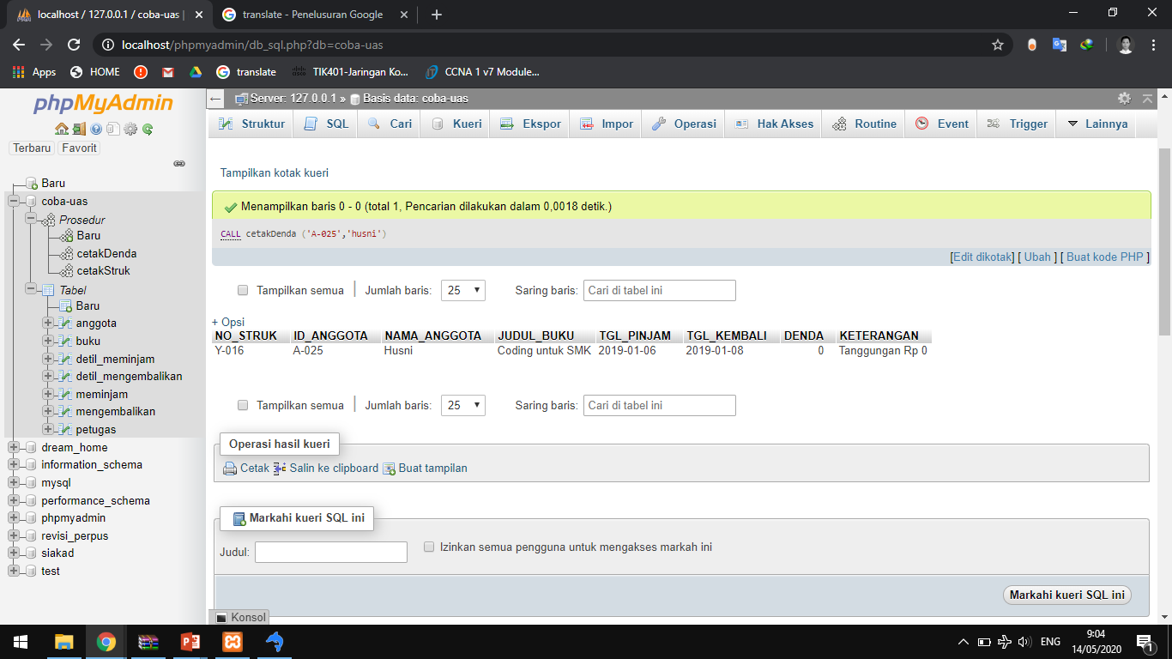
Tampilkan denda anggota bernama Husni, id_anggota= A-025
CALL cetakDenda ('A-025','husni')

Slide 12

Berapa denda yang harus dibayar oleh Zainal dengan id_anggota=A-012
CALL cetakDenda ('A-012','zainal')

Slide 13
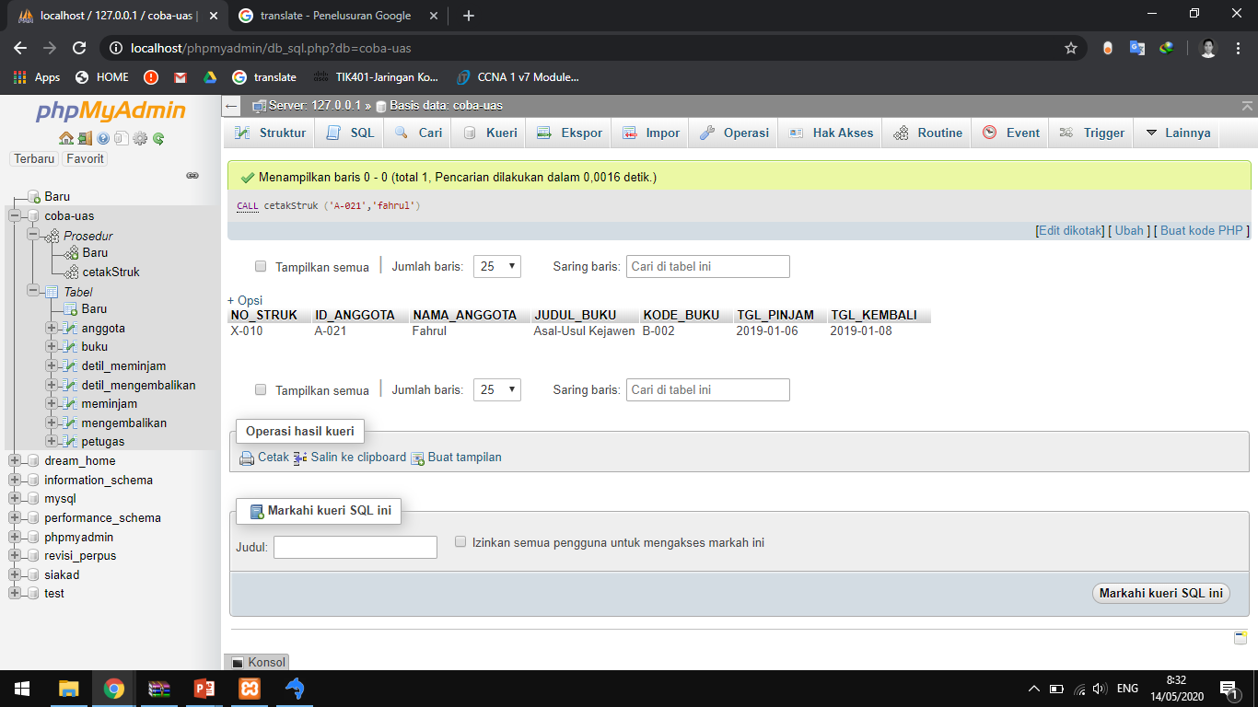
Buku apasajakah yg dipinjam oleh anggota yang memiliki id_anggota= A-021 atas nama fahrul
CALL cetakStruk ('A-021', 'fahrul');

